Slide 1
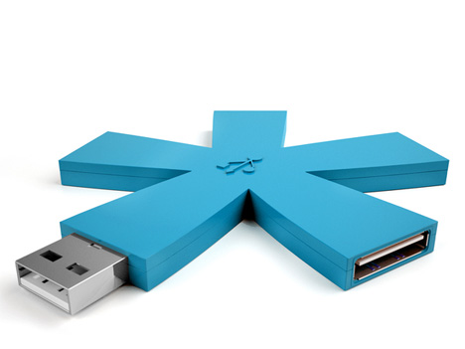
HUB Y PUENTES
Presentación Elaborada Por
LENID SUAREZ POSADA
CAMILO RAMIREZ CARDONA
Presentado A
Ing. Carlos E. Molina
En Su Materia
REDES II

Slide 2
HUB

Slide 3
Hub o Concentrador
Un Hub es un equipo de redes que permite conectar entre sí otros equipos o dispositivos retransmitiendo los paquetes de datos desde cualquiera de ellos hacia todos los demás.
Han dejado de utilizarse por la gran cantidad de colisiones y tráfico de red que producen.

Slide 4
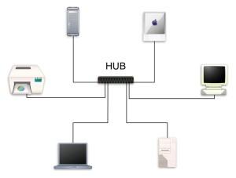
Hub o Concentrador
En la imagen un Hub conectado a múltiples dispositivos (imagen de dominio público).

Slide 5
Hub o Concentrador
Un concentrador o hub es un dispositivo que permite centralizar el cableado de una red y poder ampliarla. Esto significa que dicho dispositivo recibe una señal y repite esta señal emitiéndola por sus diferentes puertos.
El Hub básicamente extiende la funcionalidad de la red (LAN) para que el cableado pueda ser extendido a mayor distancia, es por esto que puede ser considerado como una repetidor.

Slide 6
Hub o Concentrador

Slide 7
Hub o Concentrador
¿Qué es?
Sirve para conectar varios nodos de una red, repartiendo todos los datos de cada puerto a todos los demás

Slide 8
Hub o Concentrador

Slide 9
Hub o Concentrador
Características
Dispone de un número determinado de puertos
Tiene que estar cercano a los elementos de la red
Los puertos tienen que estar numerados de forma correlativa
Si nuestra red dispone de más elementos que puertos RJ-45 necesitamos más de 1 hub
Siempre se tendrá en cuenta que el cable no pase de los 100 metros
En caso de interconectar en cascada no debe superar los 6 metros

Slide 10
Hub o Concentrador

Slide 11
Hub o Concentrador
Tiene la misma función que el repetidor, pero tiene más bocas (entre 4 y 24), lo que permite comunicar más cantidad de computadoras.
Comparte el ancho de banda entre todos los puertos.
Cuando una máquina envía datos, todas las que están conectadas al hub los reciben y transportan. Esto se llama broadcast. Esto genera un tráfico extra en la red, lo que incrementa las colisiones.

Slide 12
Hub o Concentrador
En cuanto a los hub usb que hoy día son muy populares pues permiten conectar varias impresoras, escaners y hasta varias computadoras (las redes usb están en pañales pero resultan muy fáciles de configurar), en teoría a un puerto usb puede ramificarse hasta en 32 puertos por medio de un concentrador o de varios sucesivamente pero termina debilitando mucho la señal.

Slide 13
Hub o Concentrador

Slide 14
Hub o Concentrador
Un hub pertenece al nivel o capa física del modelo OSI: se puede considerar como una forma de interconectar unos cables con otros.

Slide 15
Hub o Concentrador

Slide 16
Hub o Concentrador
Tipos de Hub Existen muchos tipos dependiendo de las tecnologías con que se diseñen y hasta la forma pero usualmente se les clasifica en pasivos, activos e inteligentes.

Slide 17
Hub o Concentrador
Pasivo: Se usa solo de punto de conexión. No visualiza el tráfico de datos, no limpia ni amplía la señal. Solo se utiliza para compartir medios físicos. No utiliza energía eléctrica.
Activo: Debe estar conectado ya que amplía la señal que recibe.
Inteligente: Funciona como el Hub activo, incluye un chip para monitorear la red y diagnosticar fallas.

Slide 18
PUENTES

Slide 19
PUENTES
¿Qué es?
Interconecta segmentos de LAN a nivel de interfaz de red y envía tramas entre ellos. Un puente realiza la función de retransmisión MAC, y es independiente de cualquier capa superior (incluyendo el enlace lógico)

Slide 20
PUENTES

Slide 21
PUENTES
El puente es una máquina de red que posee alguna inteligencia, ya que debe almacenar y reexpedir las tramas que le llegan por sus puertos en función del contenido de las mismas.
Por tanto, son pequeños microordenadores que realizan una serie de operaciones básicas en la red.

Slide 22
PUENTES

Slide 23
PUENTES
Características
Proporciona, si se necesita, conversión de protocolo a nivel MAC
Un puente es transparente para IP. Es decir, cuando un host envía un datagrama a otro host en una red con el que se conecta a través de un puente, envía el datagrama al host y el dar cruza el puente sin que el emisor se dé cuenta

Slide 24
PUENTES

Slide 25
PUENTES
Los puentes operan en nivel 2 de OSI, es decir, su unidad de operación básica es la trama de red. Cuando un puente debe pasar una trama de un segmento a otro de la red, normalmente ejecuta las siguientes fases:

Slide 26
PUENTES

Slide 27
PUENTES
FASES
Almacena en memoria la trama recibida por cualquier puerto para su análisis posterior.
Comprueba el campo de control de errores de la trama con el fin de asegurarse de la integridad de la misma. Si encontrara un error, eliminaría la trama de la red, con lo que tramas incompletas o erróneas no traspasarán la frontera del segmento de red donde se produjo el fallo.
Algunos puentes son capaces de retocar de modo sencillo el formato de la trama (añadir o eliminar campos), con el fin de adecuarla al formato del segmento destinatario de la misma.
El puente reexpide la trama si determina que el destinatario se encuentra en un segmento de red accesible por alguno de sus puertos.

Slide 28
PUENTES
TIPOS DE PUENTES
Tradicionalmente se han clasificado los puentes en transparentes y no trasparentes.

Slide 29
PUENTES
Un puente transparente o de árbol de expansión es un puente que no requiere ninguna configuración para su funcionamiento. Determina la reexpedición de tramas en función de los sucesos que observa por cada uno de sus puertos.
Un puente no transparente necesita que la trama lleve información sobre el modo en que debe ser reexpedido. Este tipo de puentes son más eficaces en cuanto al rendimiento, sin embargo, su compatibilidad el la conexión de redes es mucho menor, por lo que, salvo en aplicaciones muy específicas, es poco utilizado.

Slide 30
PUENTES
Una segunda clasificación para los puentes atiende a si las dos redes que se van a conectar están próximas o no. Según esto los puentes pueden ser:

Slide 31
PUENTES
Locales. Un puente local conecta con una misma máquina todos los segmentos de red.
Remotos. Un puente remoto está dividido en dos partes. Cada una de ellas conecta un segmento de red y las dos partes están normalmente interconectadas a través de la línea de una red WAN; por ejemplo, una línea de teléfono o RDSI.

Slide 32
PUENTES
Esquema de conexión de dos redes de área local con un puente local o un puente remoto.

Slide 33
PUENTES
Ejemplo de interconexión de redes mediante puentes transparentes.

Slide 34
PUENTES
Modo en que un puente puede pasar paquetes entre dos redes.

